Slide 1
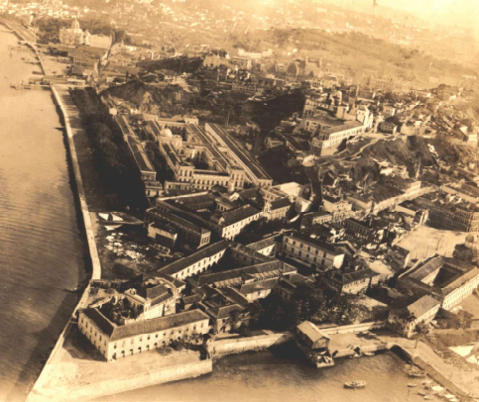


Slide 2
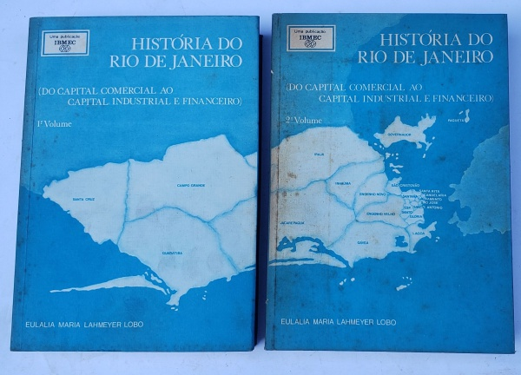

Slide 3


Slide 4
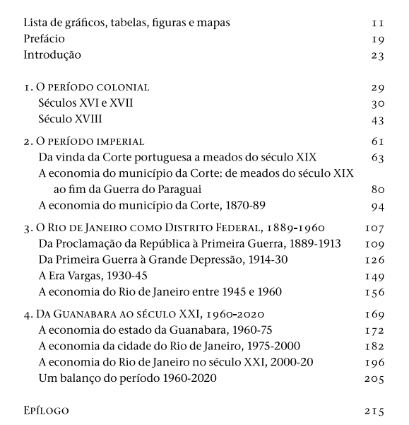
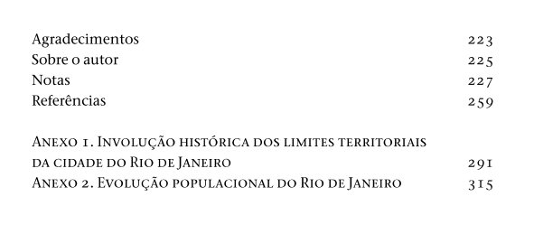

Slide 5
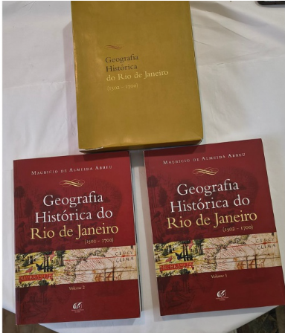

Slide 6
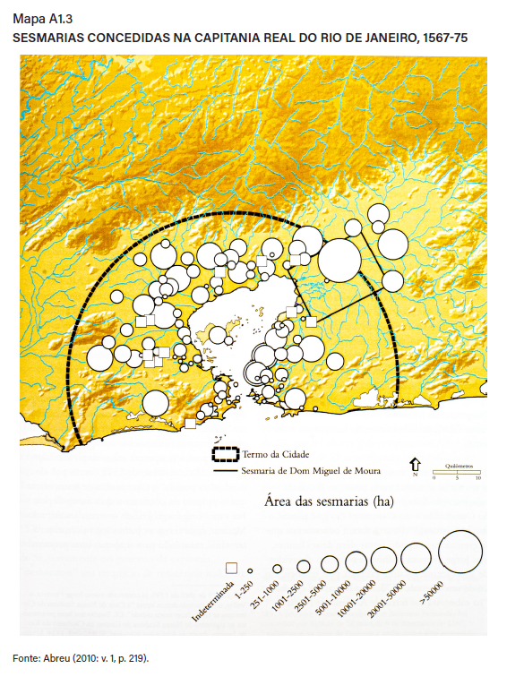

Slide 7
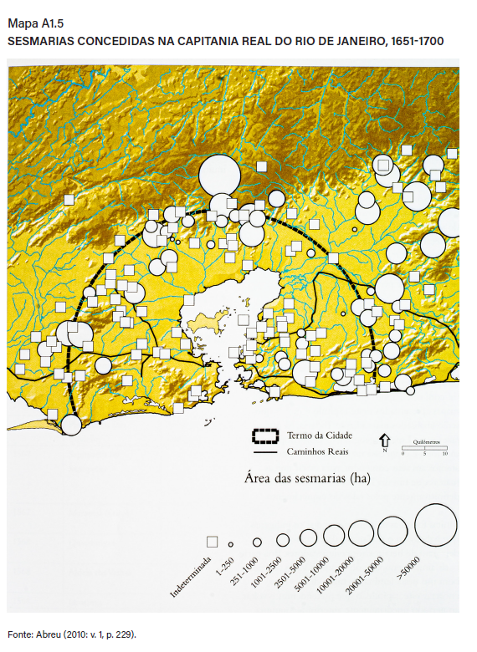

Slide 8
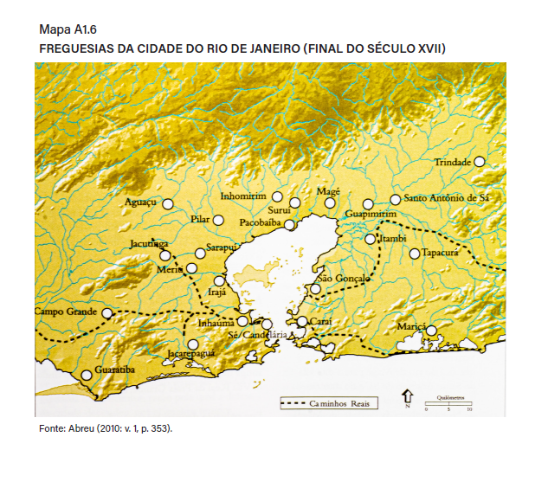

Slide 9
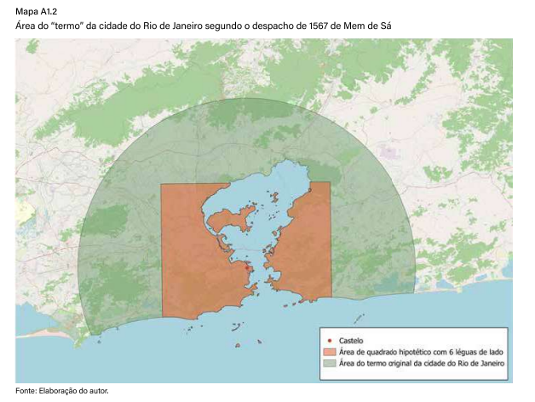

Slide 10
Estimativas da População da Cidade do Rio de Janeiro, 1779-89 a 1870 (em 1.000 hab.)
 | antigas | AAV | diferença
1779-89 | 89,7 | 97,0 | 8,1%
1799 | 43,4 | 107,9 | 148,6%
1821 | 112,7 | 130,2 | 15,5%
1838 | 137,1 | 153,5 | 12,0%
1849 | 266,5 | 210,0 | -21,2%
1856 | 151,6 | 218,2 | 43,9%
1870 | 235,4 | 258,9 | 10,0%
1872 | 275,0 | 275,0 | 0,0%

Slide 11
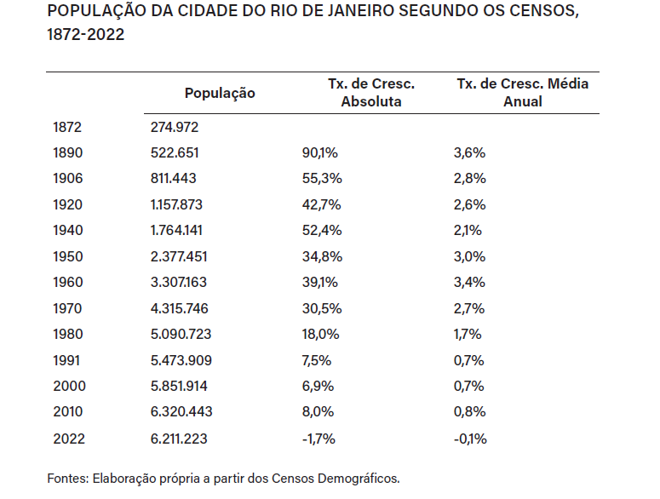

Slide 12
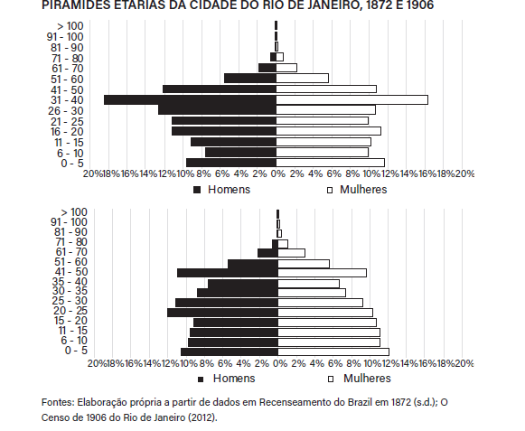

Slide 13
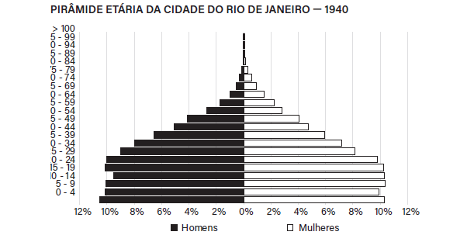

Slide 14
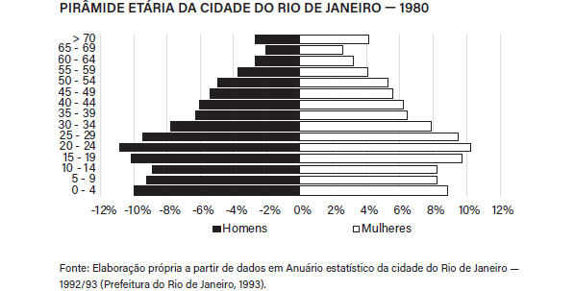

Slide 15
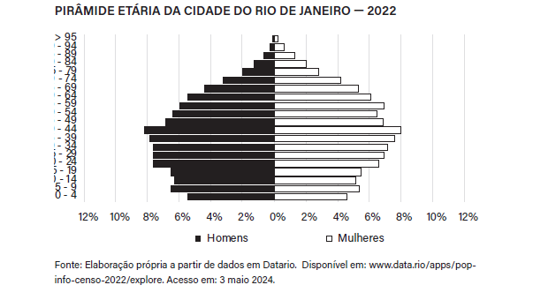

Slide 16
1 - O Período (protoestatístico) Colonial

Slide 17
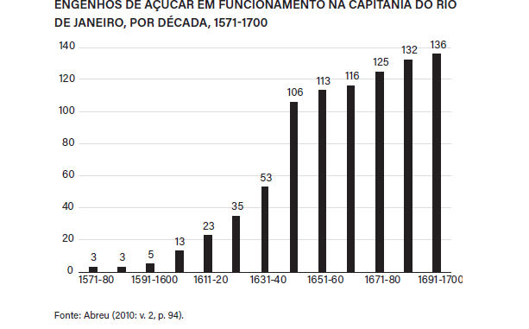

Slide 18
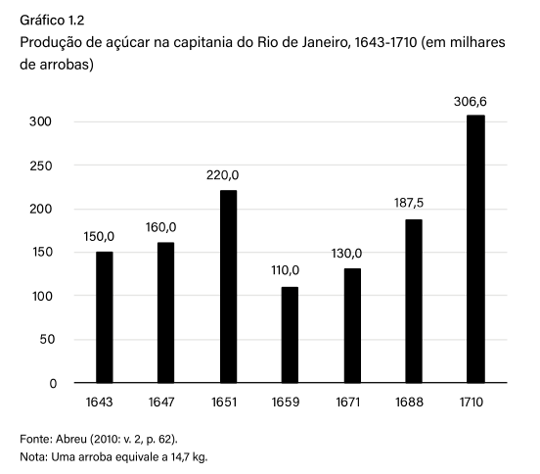

Slide 19
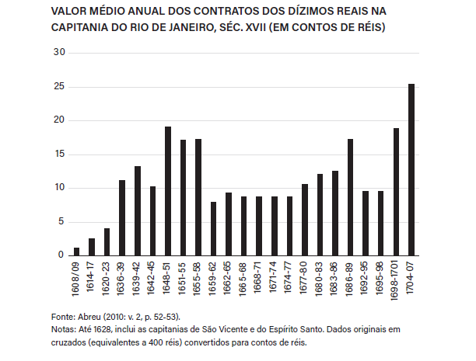

Slide 20
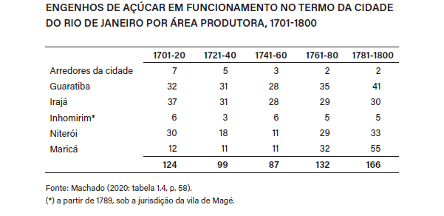

Slide 21
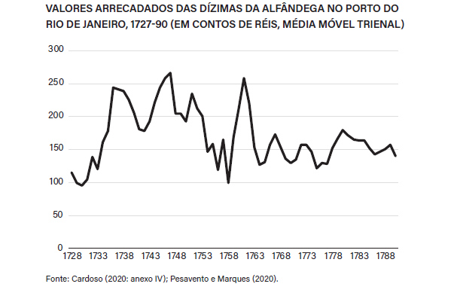

Slide 22
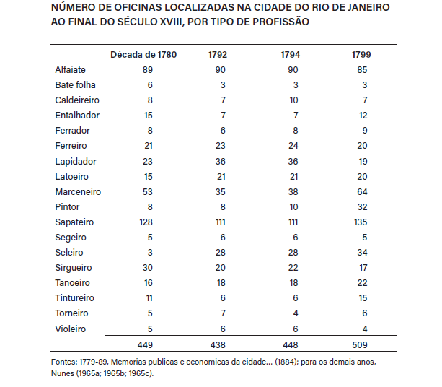

Slide 23
Resumo Colônia
Sécs. XVI e XVII dominados pela cultura do açúcar, revelando expansão nos 1os 100 anos e relativa estagnação na 2ª metade do séc. XVII; dados de arrematação de dízimos corroboram estas tendências.
“Século do ouro” (XVIII) com claros impactos positivos sobre a cidade, sobretudo até 1750s; declínio/estagnação estendendo-se até 1790s.
Contudo, centralidade da cidade do RJ no contexto da América Portuguesa foi processo que antecedeu a descoberta de ouro em MG, tendo por base sua função de entreposto comercial.
Localização na região meridional da colônia facilitou seu papel de base de projeção dos domínios portugueses em direção ao Sul, chegando às margens do Prata.
Igualmente, papel decisivo do RJ no comércio ‘triangular’ no Atlântico Sul, ligando a costa da África, a América Portuguesa e o Prata, envolvendo gente e metais (prata e ouro).

Slide 24
2 – O Período Imperial

Slide 25
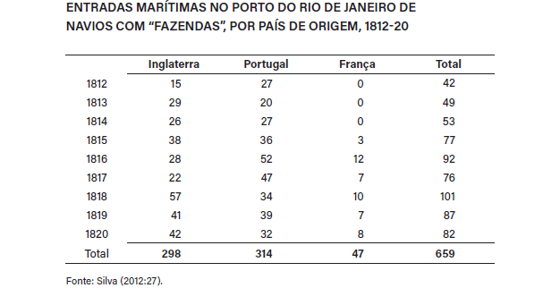

Slide 26
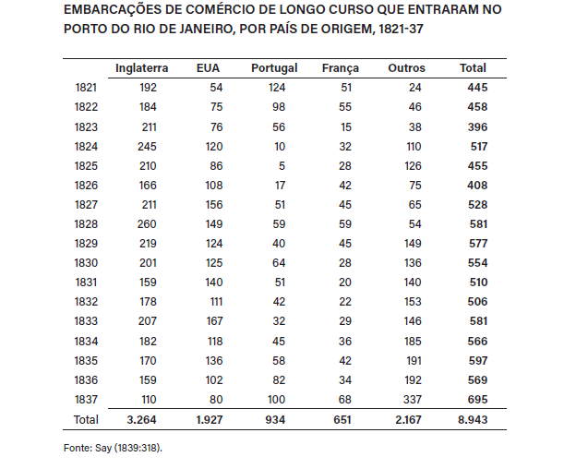

Slide 27
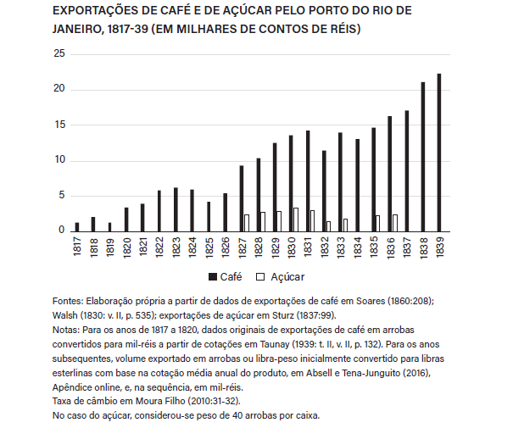

Slide 28
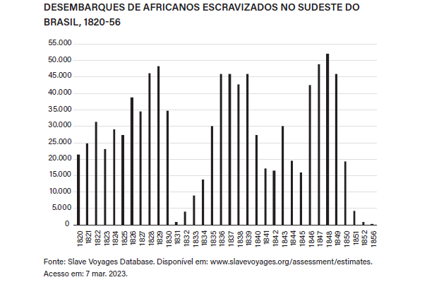

Slide 29
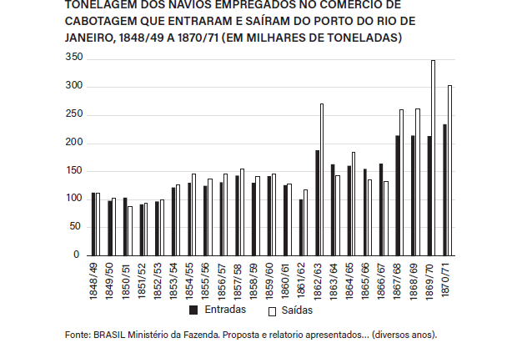

Slide 30
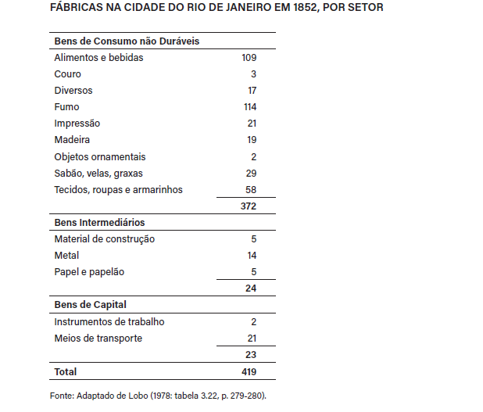

Slide 31
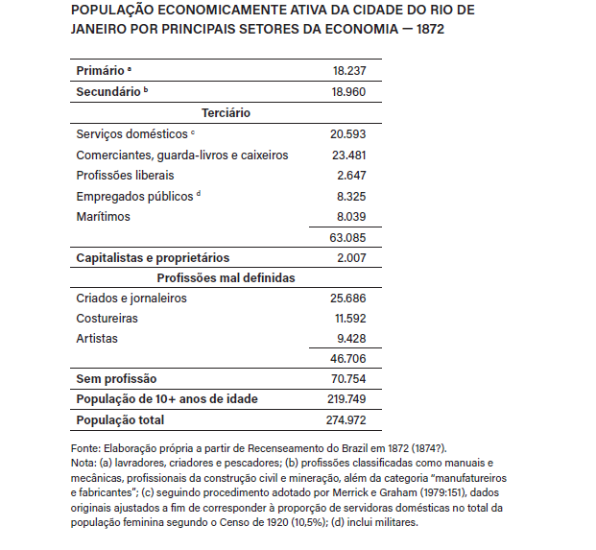

Slide 32
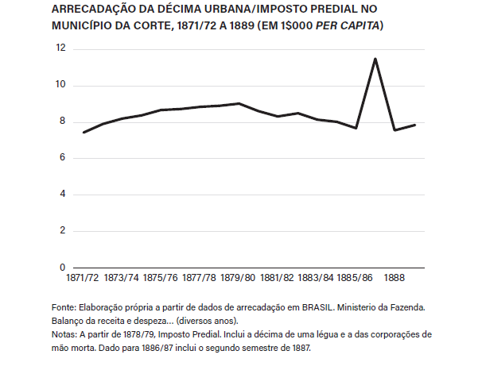

Slide 33
Resumo Império
Vinda da Família Real portuguesa como momento decisivo na história econômica da cidade, pouco após a revolução em Saint Domingue e abertura de oportunidades para a expansão da produção de café.
RJ consolida-se (por larga margem) como a maior cidade do Brasil, com c.110 mil hab. em 1808; 275K em 1872 e 522K em 1890. Neste último ano, as populações de, respectivamente, SSA, REC e SP eram 174K; 113K e 65K habitantes.
Município da Corte abriga o principal porto do Império, por onde entra o maior número de escravizados e de onde são exportadas as maiores quantidades de café. É, também, o principal centro comercial (“hipertrofia comercial”, Levy), financeiro e manufatureiro do país.
Indústria moderna dá seus primeiros passos ao final da década de 1880, com a abertura de grandes fábricas têxteis, moinhos de trigo e a cervejaria Brahma.

Slide 34
3 - O Rio de Janeiro como DF, 1890-1960

Slide 35
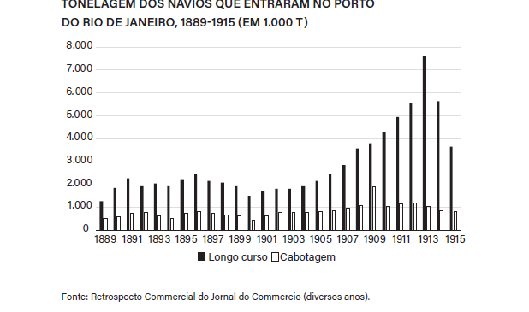

Slide 36
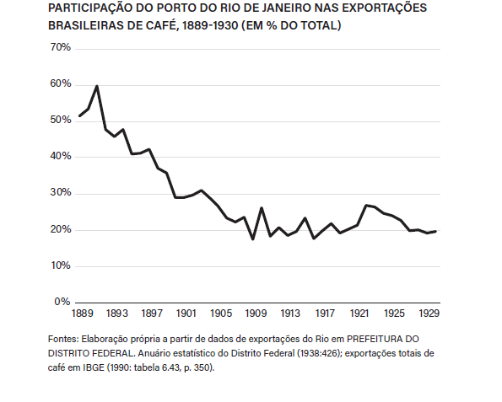

Slide 37
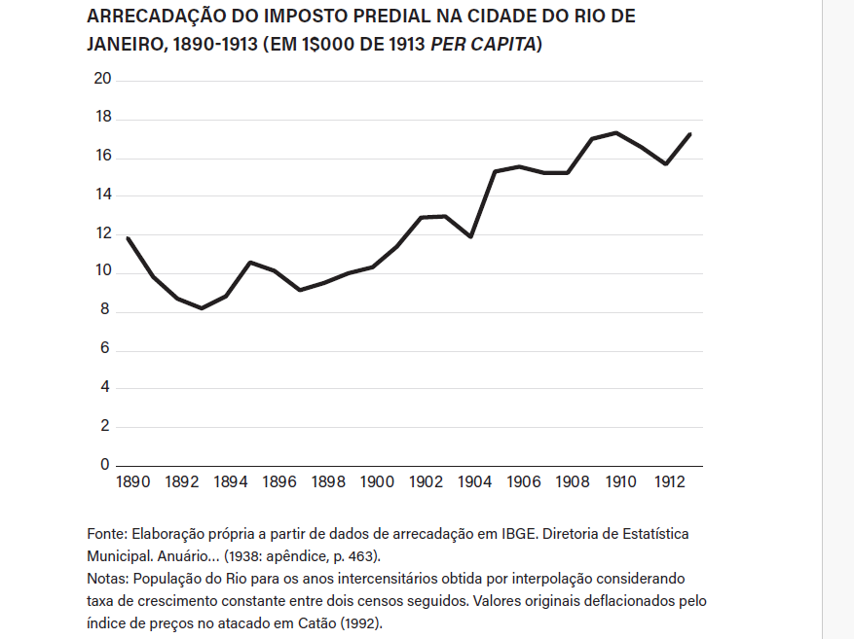

Slide 38
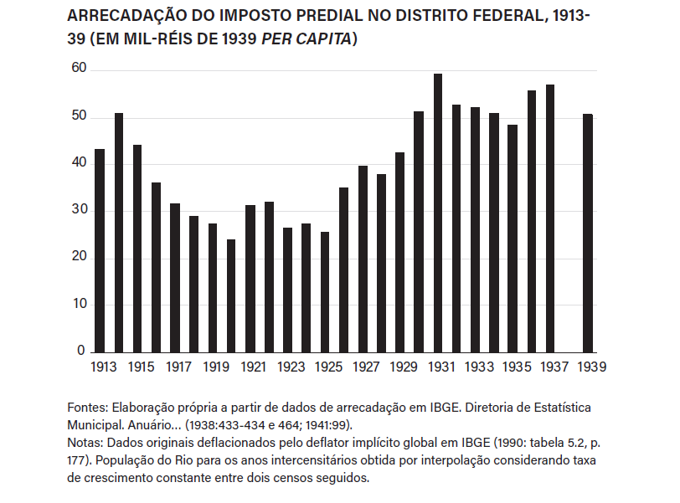

Slide 39
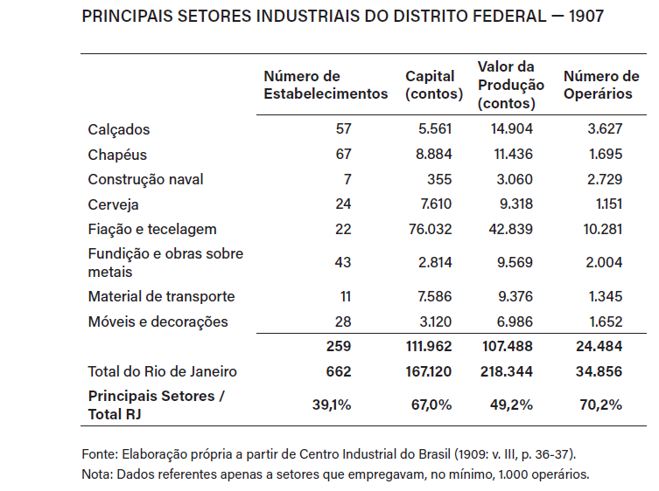

Slide 40
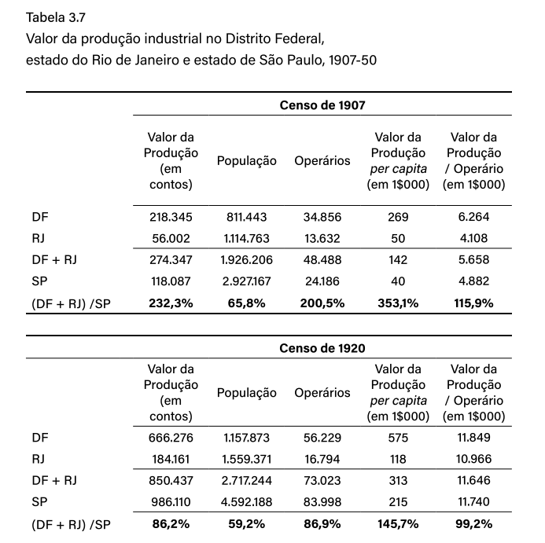

Slide 41
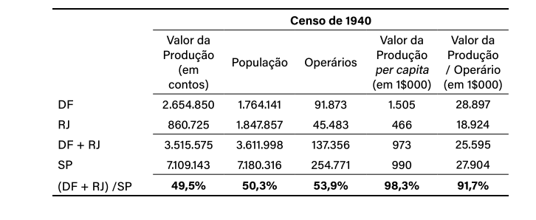
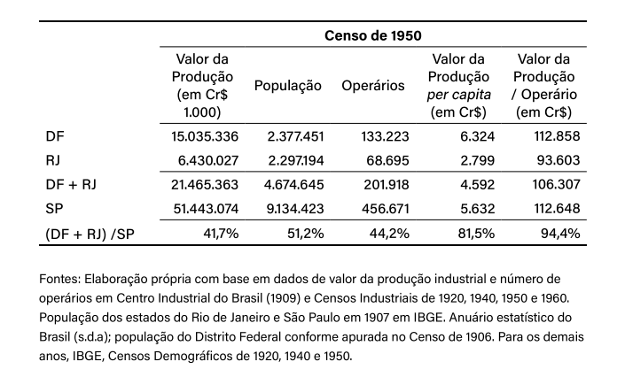

Slide 42
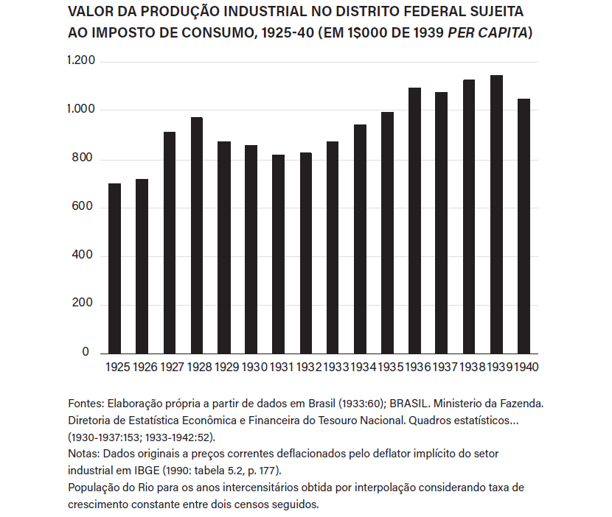

Slide 43
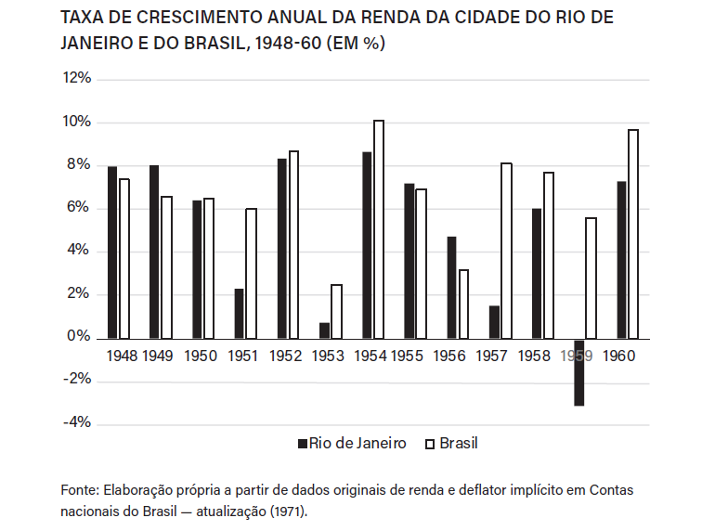


Slide 44
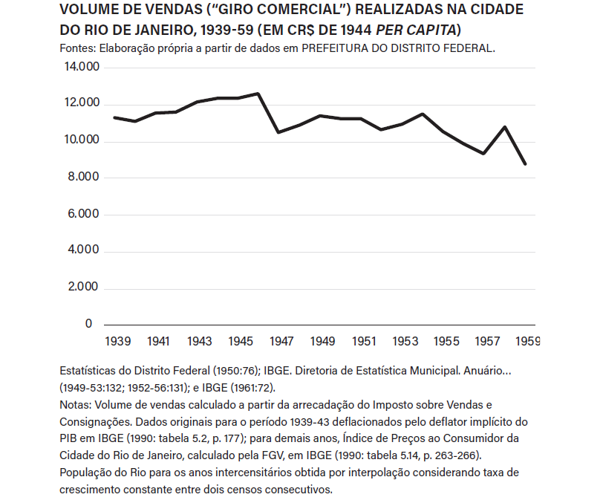

Slide 45
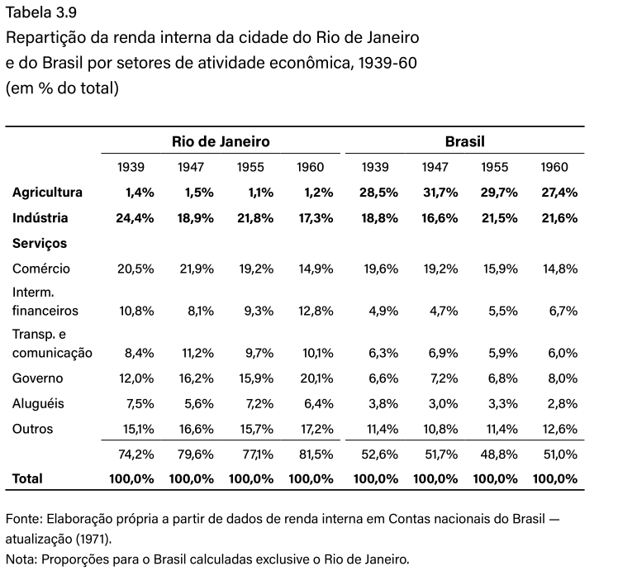

Slide 46
Resumo Rio de Janeiro como DF, 1889-1960
(antes da II Guerra) economia da cidade do RJ parece ter seguido os grandes ‘ciclos’ da economia brasileira no período, alternando momentos de contração (1ª década republicana, I Guerra e início dos anos 1930) com outros de expansão (Belle Époque, 2ª metade dos anos 20 e 1932 em diante).
Valor da produção industrial cresceu 6% a.a. em média em termos reais entre 1907 e 1919 (8,7% a.a. no BR); 3,5% a.a. na década de 1920 (contra 3,8% a.a. no BR) e 7,2% a.a. na década de 1930 (7,5% a.a. no BR).
Ainda assim, “ultrapassagem” da indústria paulista muito mais tardia (1940 ->) do que se costuma supor.
Entre 1940-60, a Indústria de Transformação e o Comércio (atacadista, em particular) perderam espaço, na renda do DF, para os setores de Intermediação Financeira e Governo.
Desempenho da economia carioca na década de 1950 ficou aquém da média nacional; valor da produção industrial cresceu, em média 3,8% a.a. em termos reais, contra 7,7% a.a. no Brasil.

Slide 47
4 – Da Guanabara ao Séc. XXI, 1960-2020

Slide 48
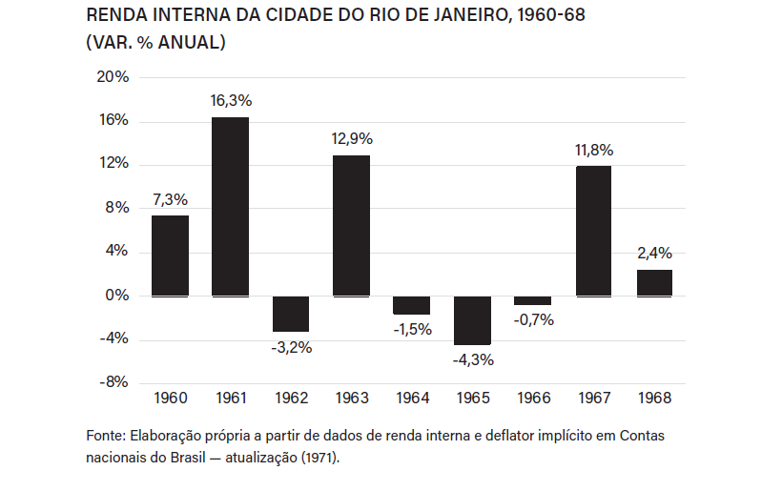




Slide 49
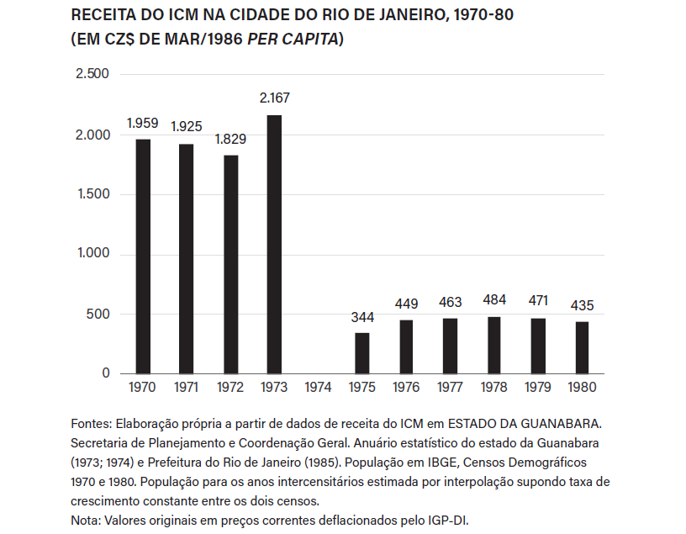

Slide 50
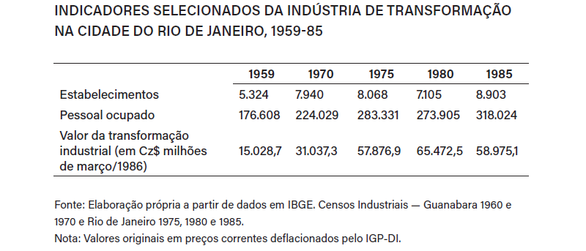

Slide 51
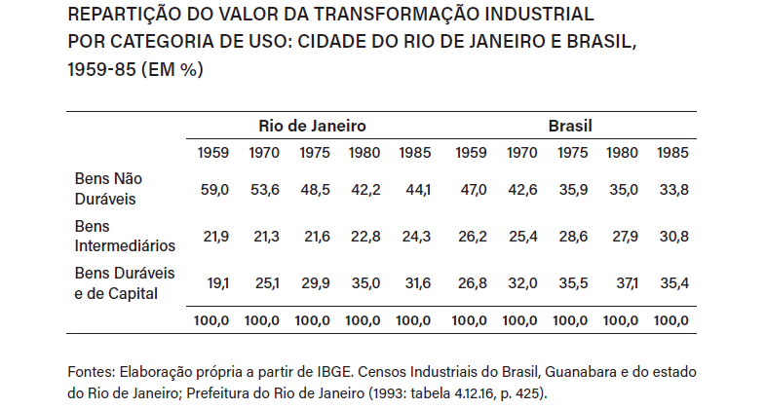

Slide 52
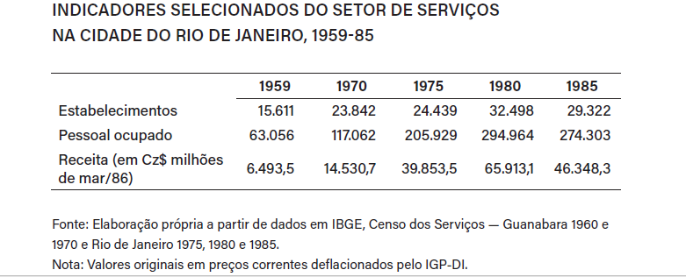

Slide 53
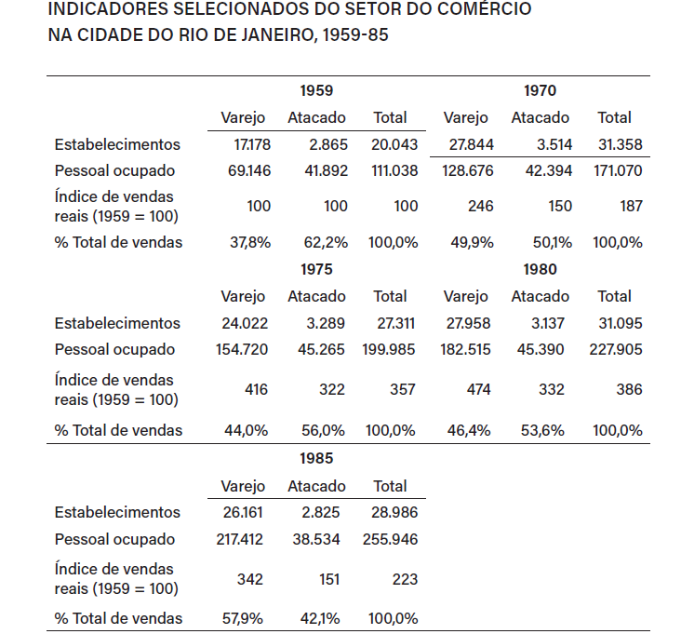

Slide 54
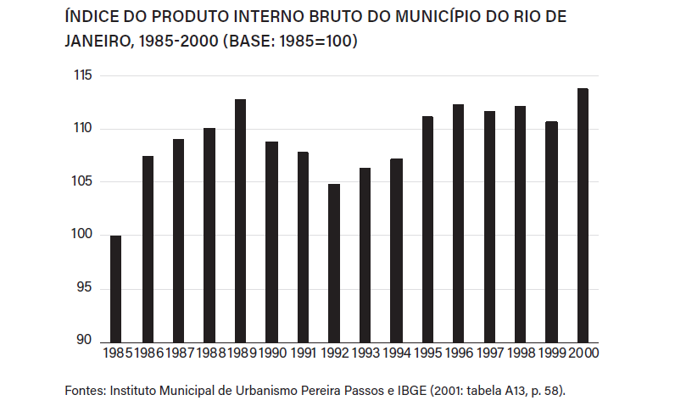

Slide 55
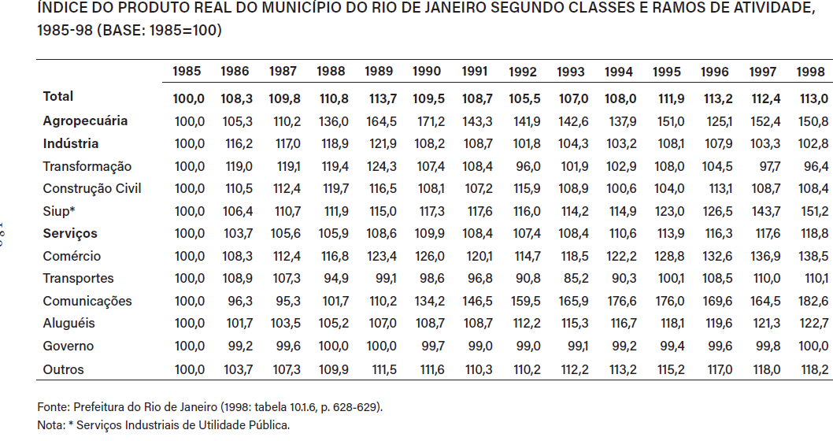

Slide 56
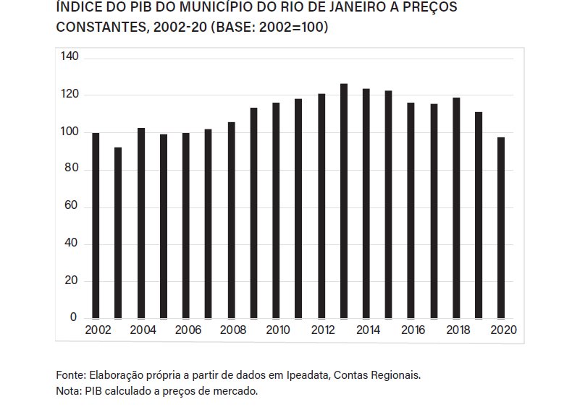

Slide 57
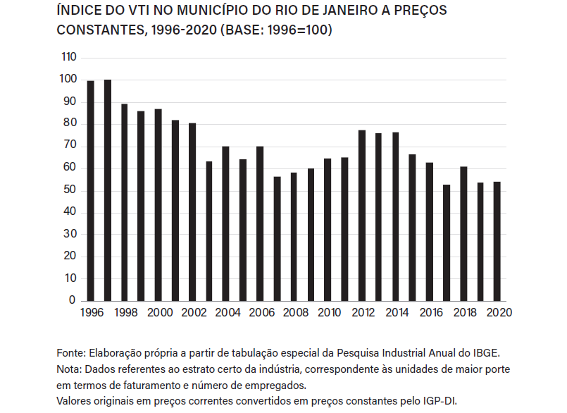

Slide 58


Slide 59
Resumo 1960-2020
Crescimento da economia carioca entre 1960-1990 grosso modo em linha com o país como um todo.
Década de 1990 pior do que no caso do Brasil.
Queda acentuada do emprego e do produto real da indústria de transformação (em especial do setor de BK e, em menor grau, bens duráveis).
Rio parece ter se ‘desindustrializado’ mais do que o país como um todo.
Lento crescimento da economia carioca entre 2000-2020, com alguma aceleração em 2008-13 (‘efeito Olimpíadas’).
Indícios de que ‘divergência’ da economia carioca tenha se iniciado nos anos 1990.

Slide 60
Obrigado!

